Slide 2
CONVENIOS PARA LA ADMINISTRACIÓN Y USO DE LAS INSTALACIONES Y ESCENARIOS DEPORTIVOS DE PROPIEDAD MUNICIPAL DEL DISTRITO METROPOLITANO DE QUITO
Base Legal:
i. Código Orgánico De Organización Territorial, Autonomía y Descentralización, COOTAD, artículo 417 .
ii. Ley del Deporte, Educación Física y Recreación, artículo 96.
iii. Código Municipal para el Distrito Metropolitano de Quito, artículos 3531 y siguientes.

Slide 3
Liga Deportiva Barrial “El Conde”
Requerimiento:
El ingeniero Juan Rodrigo Guamán Cando, en calidad de presidente de la Liga Deportiva Barrial El Conde, solicita la suscripción del convenio para la administración y uso parcial del predio municipal 567636.
La Liga Deportiva Barrial “El Conde” tiene capacidad legal para suscribir el convenio, sus estatutos fueron aprobados por la Secretaría del Deporte mediante Acuerdo No. 713 de 10 de septiembre de 2019.

Slide 4
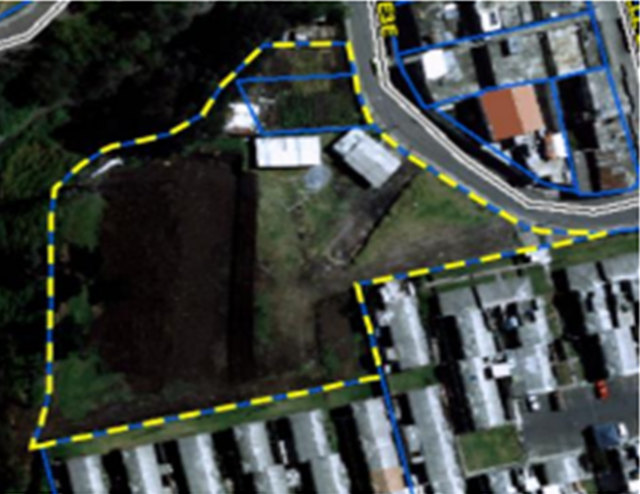
Ubicación del predio:
El inmueble municipal se encuentra ubicado en las calles A (E3E) y calle s/n, parroquia Quitumbe, Cantón Quito, Provincia de Pichincha, con número de predio 567636, clave catastral 32305-49-001. Correspondiente a la Administración Zonal Quitumbe.

Slide 5
Informes favorables:
1.- Con Oficio Nro. GADDMQ-DMGBI-2022-0352-O, de fecha 31 de enero de 2022, suscrito por el Director Metropolitano de Gestión de Bienes Inmuebles, se remite el Informe Técnico Favorable DMGBI-ATI-2022-0026, de 31 de enero de 2022.
2.- Con Memorando No. GADDMQ-SERD-2022-01642-M de 29 de agosto de 2022, suscrito por el Secretario de Educación, Recreación y Deporte, se remite el Informe Técnico favorable con código DMDR-AFR-CDU-097-2022 de 29 de agosto de 2022.
3.- Con Memorando No. GADDMQ-AZQ-DGT-2022-0455-M, de fecha 13 de octubre de 2022de 2022, suscrito por la Directora de Gestión del Territorio de la Administración Zonal Quitumbe, se remite el Informe Técnico Favorable Nro. AZQ-DGT-UTV-IT-2022-104 de 13 de octubre de 2022.
4.- Con Memorando Nro. GADDMQ-AZQ-DGPD-2022-0756-M, de fecha 17 de octubre de 2022, el Director de Gestión Participativa del Desarrollo de la Administración Zonal Quitumbe, emite el Informe Social favorable No. Nro. 23 de 14 de octubre de 2022.
5.- Con Oficio No. STHV-DMC-UCE-2022-2593-O de 20 de octubre de 2022, suscrito por el Jefe de la Unidad de Catastros Especial, se remite el Informe Técnico Favorable Nro. STHV-DMC-UCE-2022-2360 de 20 de octubre de 2022.
6.- Mediante AZQ-DAJ-2022-08-EV de 21 de octubre 2022, la Dirección de Asesoría Jurídica de la Administración Zonal Quitumbe, emitió Informe Legal Favorable para que se suscriba el Convenio de Administración y Uso con la Liga Deportiva Barrial y Parroquial “El Conde“.

Slide 6
7.- Mediante Oficio Nro. GADDMQ-PM-2022-4706-O de 18 de noviembre de 2022, la Procuraduría Metropolitana emite su Criterio Legal Favorable, ratificado mediante Oficio Nro. GADDMQ-PM-2023-0274-O de 24 de enero de 2023.
8.- Mediante Informe Nro. IC-CPP-2023-011 los miembros de la Comisión de Propiedad y Espacio Público emiten el Dictamen Favorable para que el Concejo Metropolitano autorice la aprobación de la suscripción del convenio en favor de la Liga Deportiva Barrial El Conde, predio 567636 – área parcial.

